Slide 1
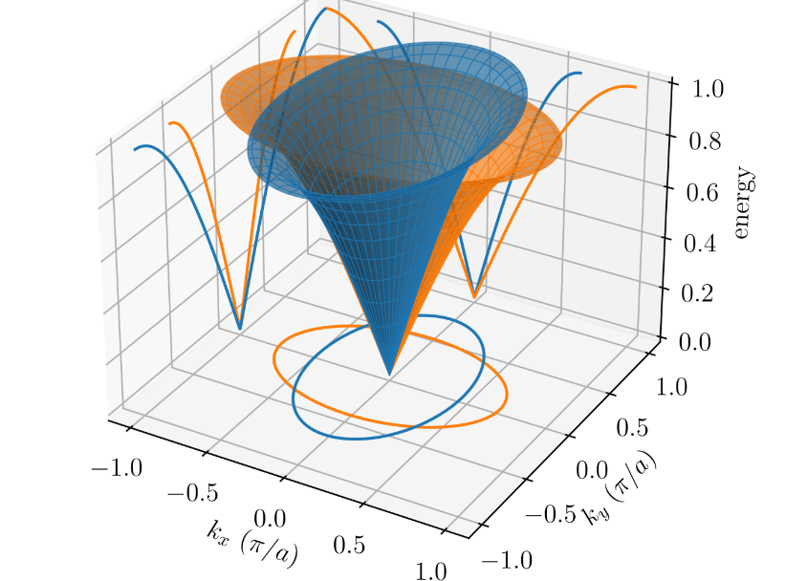
Seminartalk:
Magnons
in Ferromagnets
M.Weißenhofer et al. PRB 110, 094427 (2024)
Julian Beisch
Konstanz, 17.12.2024

Slide 2
Motivation
Modern life
Most applications are based on electronics
Information is transferred by moving electrons (charge)
But they scatter Joule heat
Maybe we can go around this motion
Use another property of electrons: spin
Make currents with spins, but how ?

Slide 3
Classification
Bound e⁻
Quasi-free e⁻
Scope
Not the quantum mechanical deviation for a spin
Consider only bound electrons
Insulators
Dia
Lamor Diamagnetism
Landau
Diamagnetism
Para
Langevin Paramagnetism
Pauli
Paramagnetism
IM
Cooperative Magnetism
Band Ferromagnetism
Notes:
Gucken uns gleich wechselwirkenden Magnetismus an, vorher guckt ihr euch aber die Interaktion eines Spins mit einem Feld an

Slide 4
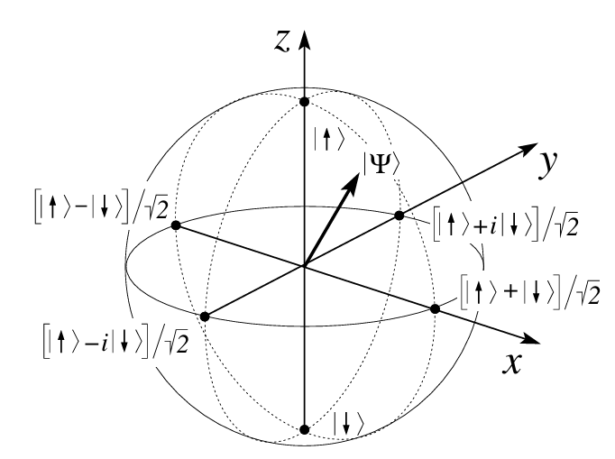
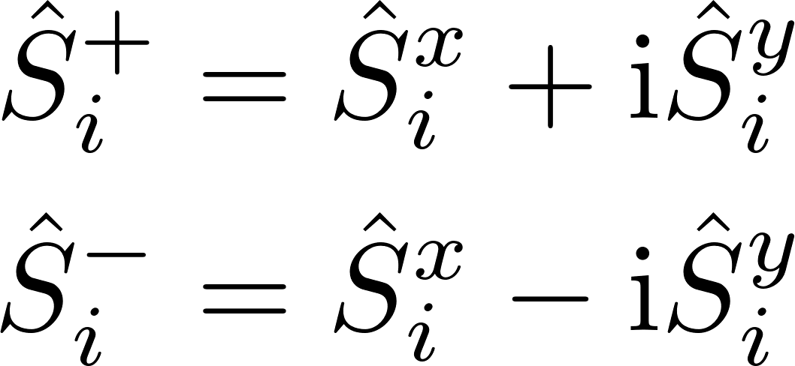
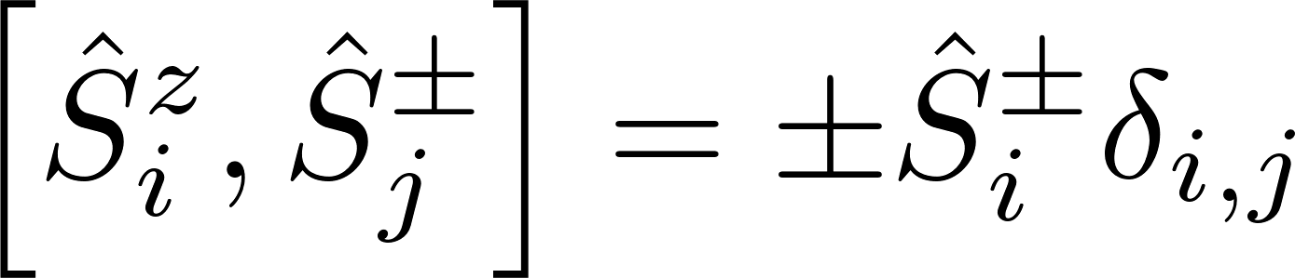
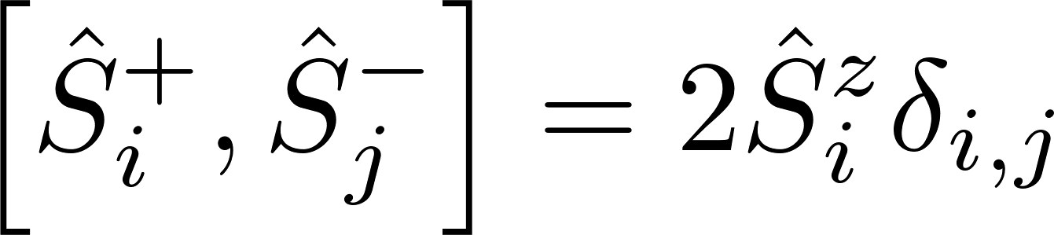
Spin-operators
Spin-operators
We repeat them here since they are quite important for this talk

Slide 5
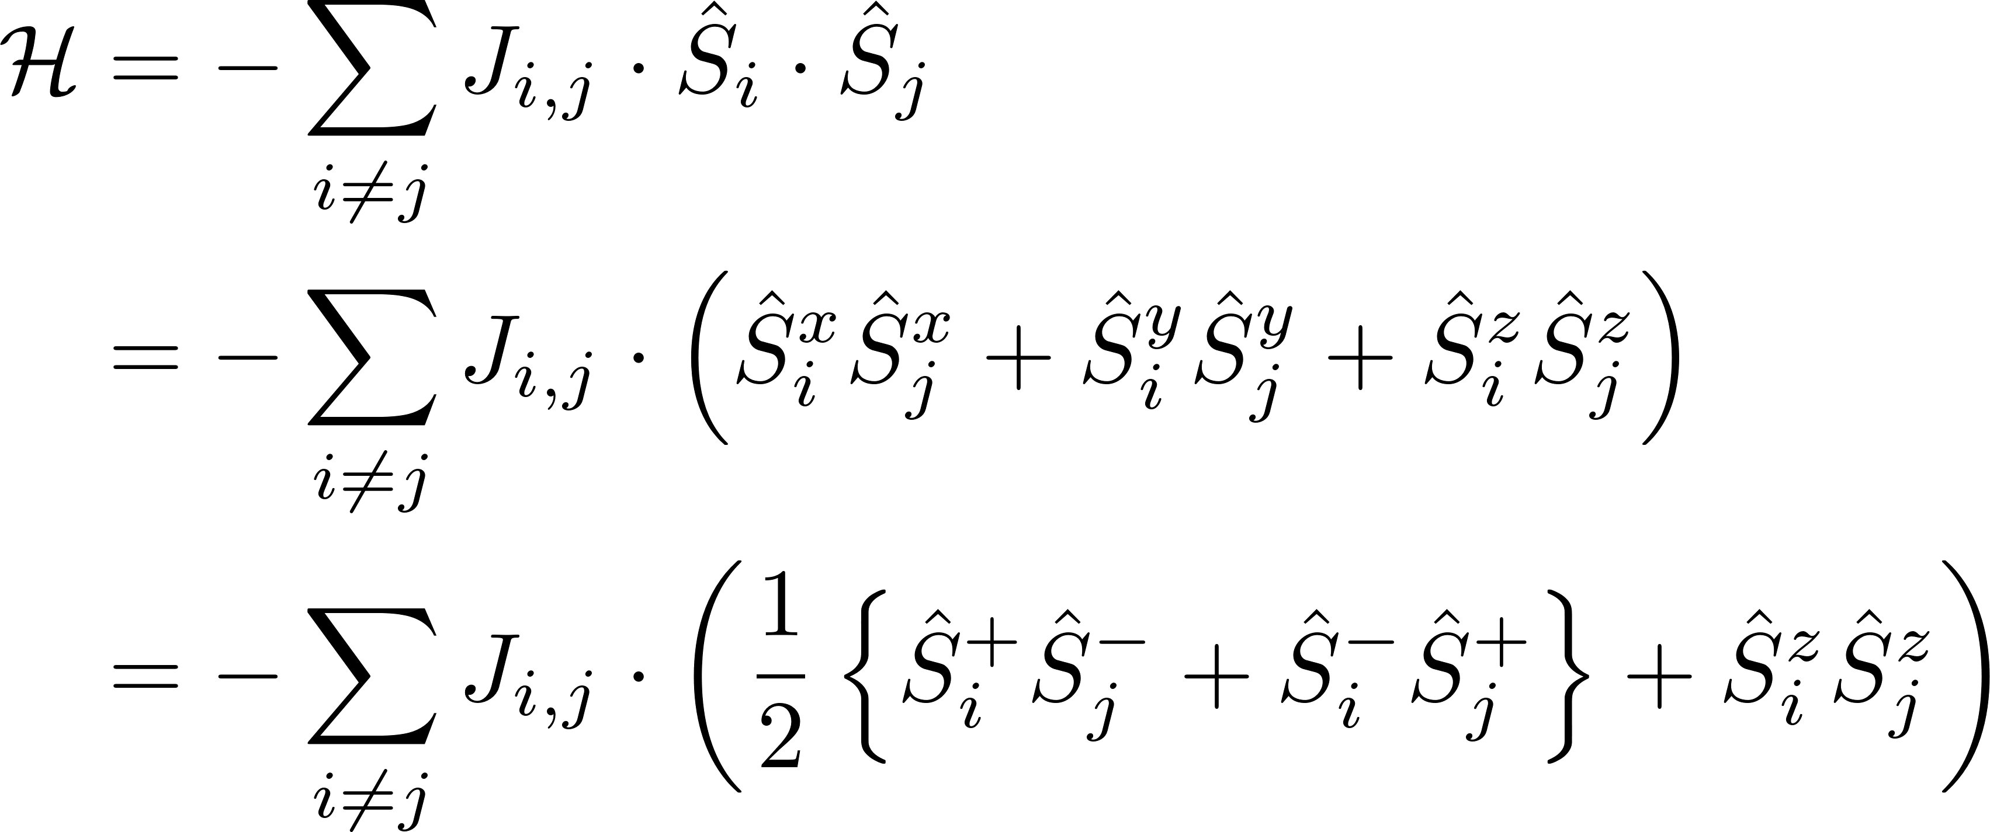
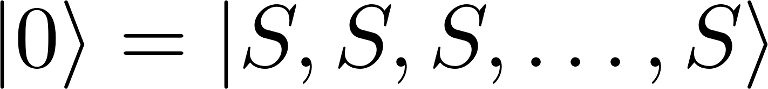

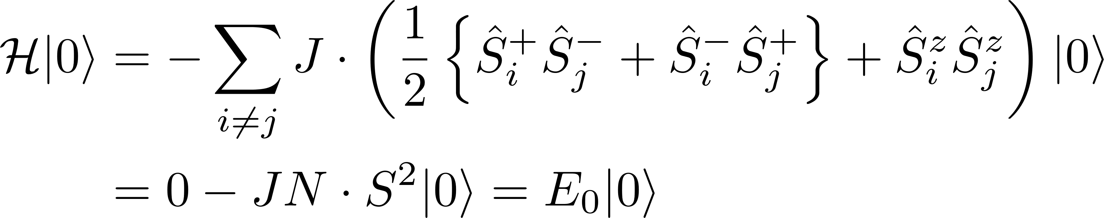
Heisenberg Theory of Ferromagnetism
Ferromagnetic groundstate
Derivation of magnons for ferromagnets -> positive J
Concepts can also be applied to antiferromagnets and altermagnets (not part of this talk)
The groundstate is
An eigenstate, with the eigenenergy
W.Heisenberg Z.Physik 49, 619-636, (1928)

Slide 6
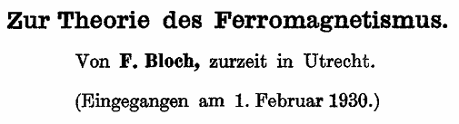
Heisenberg Theory of Ferromagnetism
Excitations
How do excitations of this state look like?
The same question was asked by Felix Block
He found several low-lying excited states
We will now obtain the same result as him, but we will use a more modern path
F.Bloch. Z.Physik 61, 206-219 (1930)

Slide 7
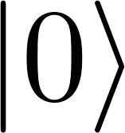
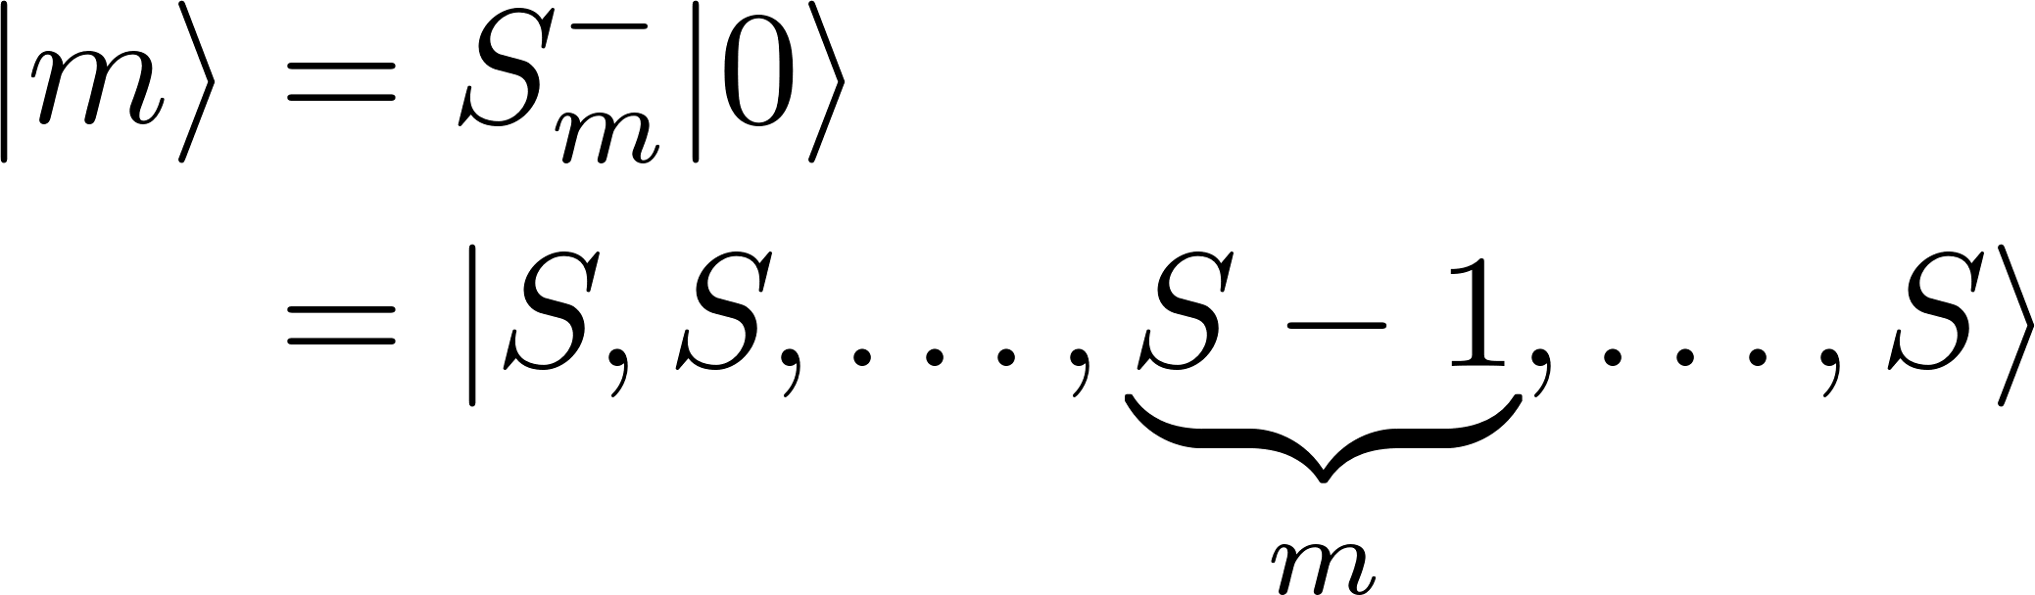
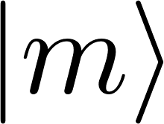

Heisenberg Theory of Ferromagnetism
Excitations
Consider one flipped spin
the state flipped/tilted first
Not an eigenstate anymore, which we can quickly calculate

Slide 8
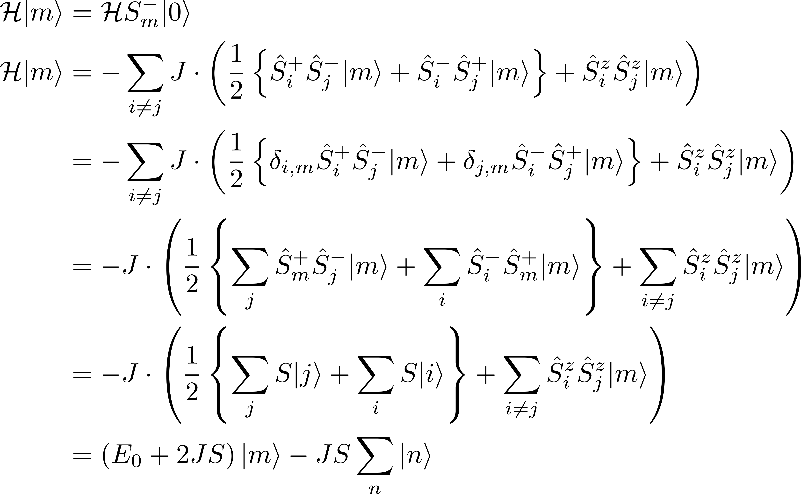
Heisenberg Theory of Ferromagnetism
Excitations
His approach was to consider one flipped spin
the state flipped/tilted first
Not an eigenstate anymore, which we can quickly calculate

Slide 9
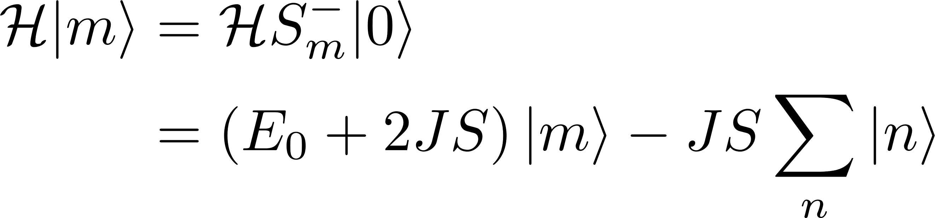
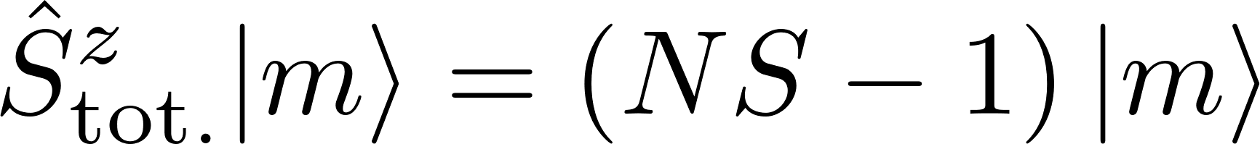
Heisenberg Theory of Ferromagnetism
Search for Eigenstates
Not an eigenstate anymore.
The total magnetization was reduced by 1

Slide 10
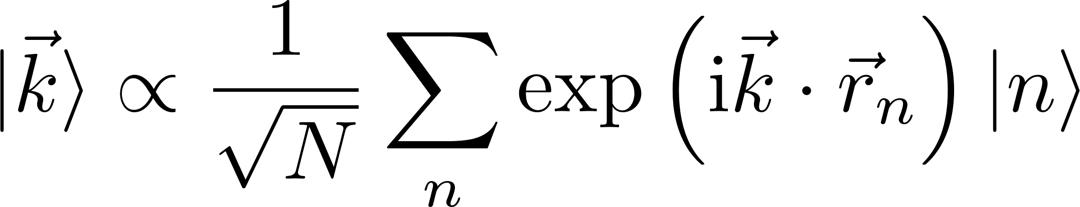
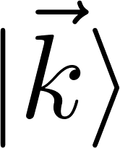
Heisenberg Theory of Ferromagnetism
Search for Eigenstates
Not an eigenstate anymore.
The total magnetization was reduced by 1
But if we can see a linear combination of states
Hence we can find an eigenstate

Slide 11
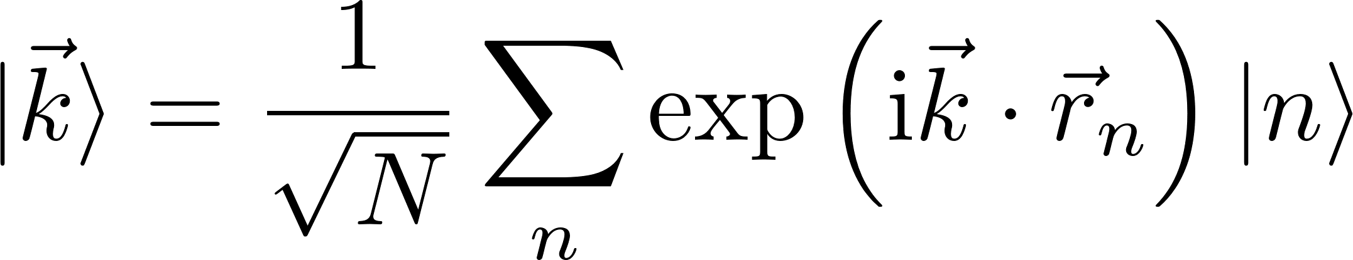
Heisenberg Theory of Ferromagnetism
Search for eigenstates
Not an eigenstate anymore.
The total magnetization was reduced by 1
But if we can see a linear combination of states
Hence we can find an eigenstate

Slide 12
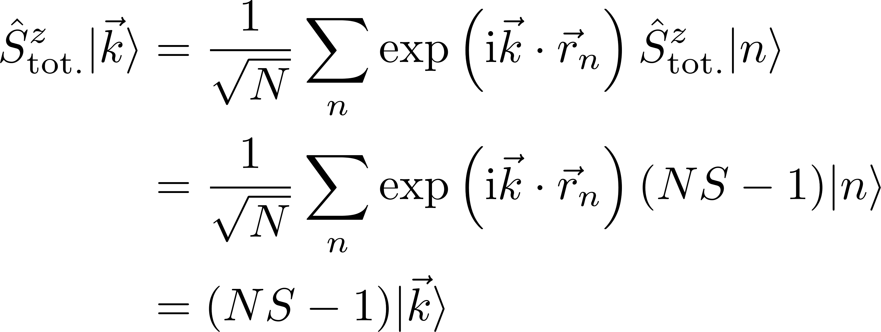
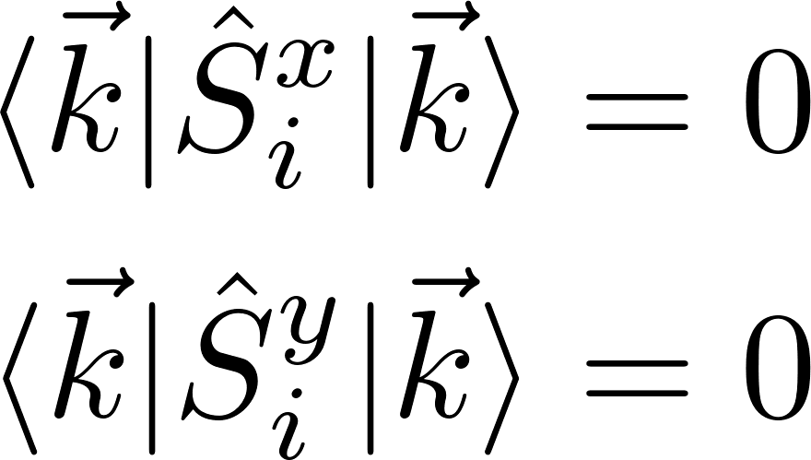
Heisenberg Theory of Ferromagnetism
Properties of the eigenstates
With this new state we can show that the total magnetization compared to before reduced itself
Aswell as an increase in energy
The total magnetization in z is reduced, but the average x and y component are still zero? How can that be?

Slide 13
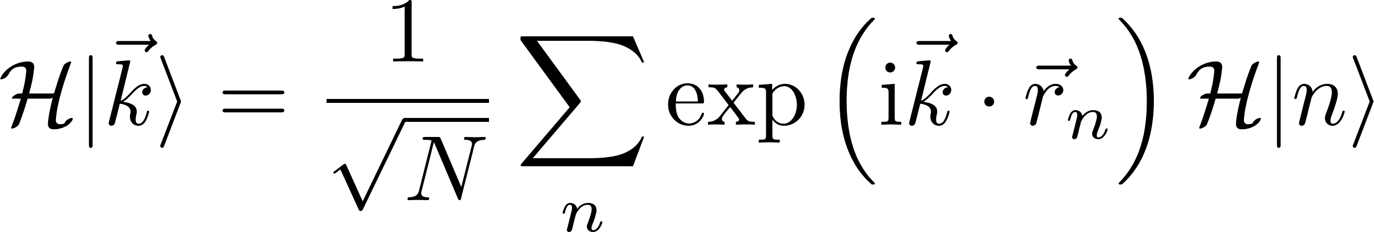
Heisenberg Theory of Ferromagnetism
Properties of the eigenstates
With this new state we can show that the total magnetization compared to before reduced itself
Aswell as an increase in energy

Slide 14
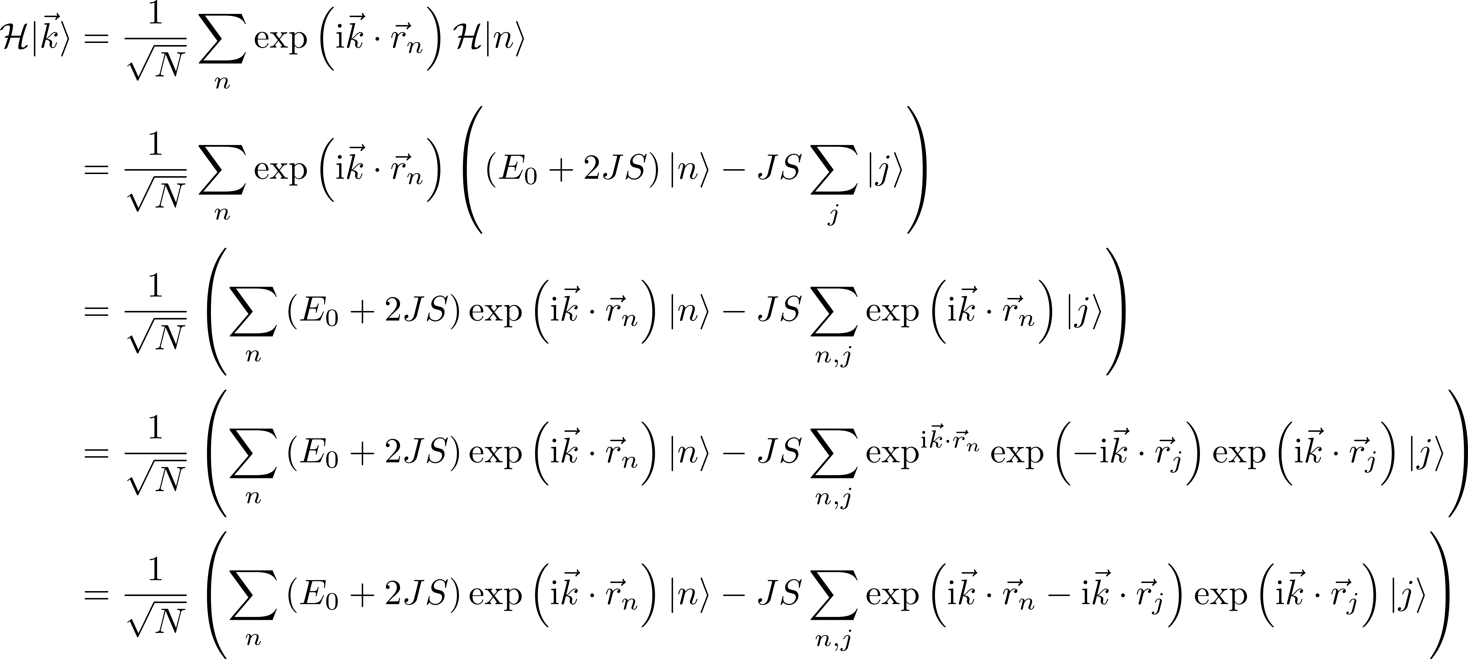
Ferromagnetic Dispersion relation

Slide 15
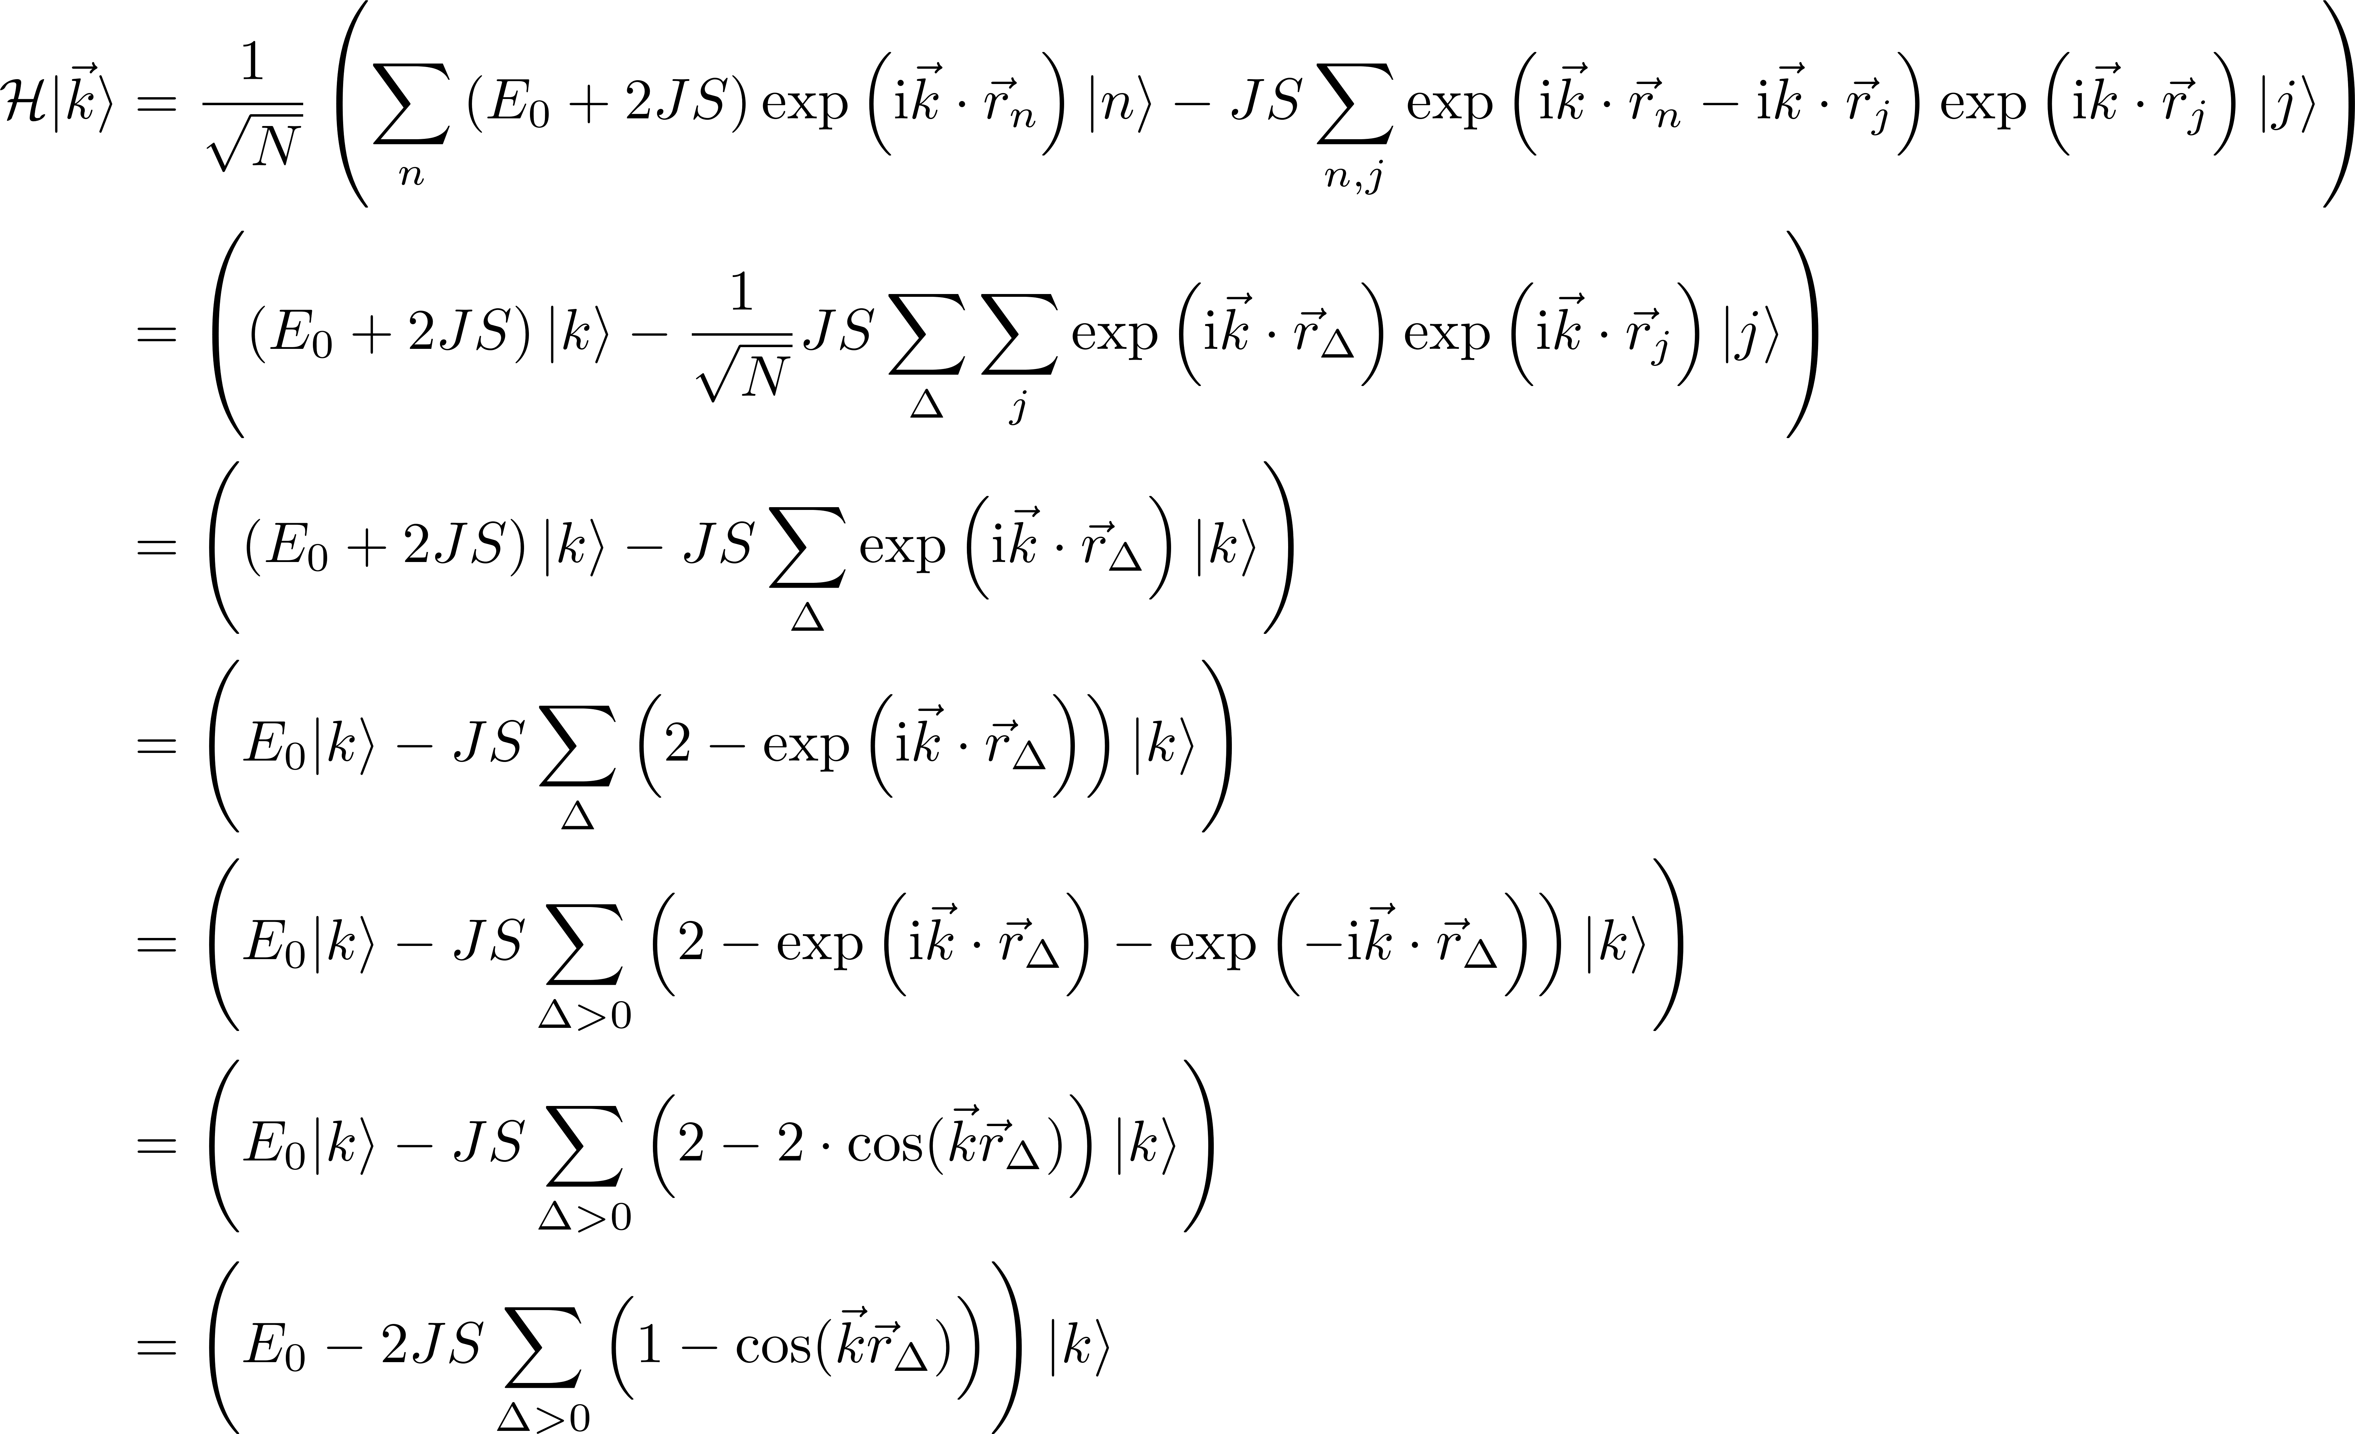
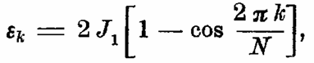
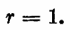
Ferromagnetic Dispersion relation
Properties of the eigenstates
We can also find this using a semiclassical
calculation
What we just calculated is the Dispersion relation
F.Bloch. Z.Physik 61, 206-219 (1930)
For a linear chain with NN this
simplifies to removal of sum

Slide 16
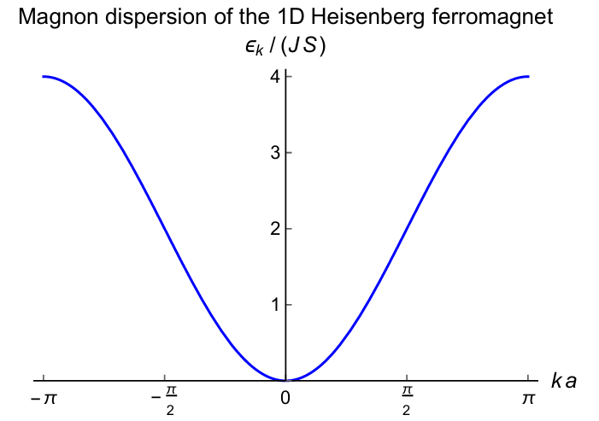
Ferromagnetic Dispersion relation
Properties of the eigenstates
We can also find this using a semiclassical
calculation
What we just calculated is the Dispersion relation
F.Bloch. Z.Physik 61, 206-219 (1930)
For a linear chain with NN this
simplifies to removal of sum

Slide 17
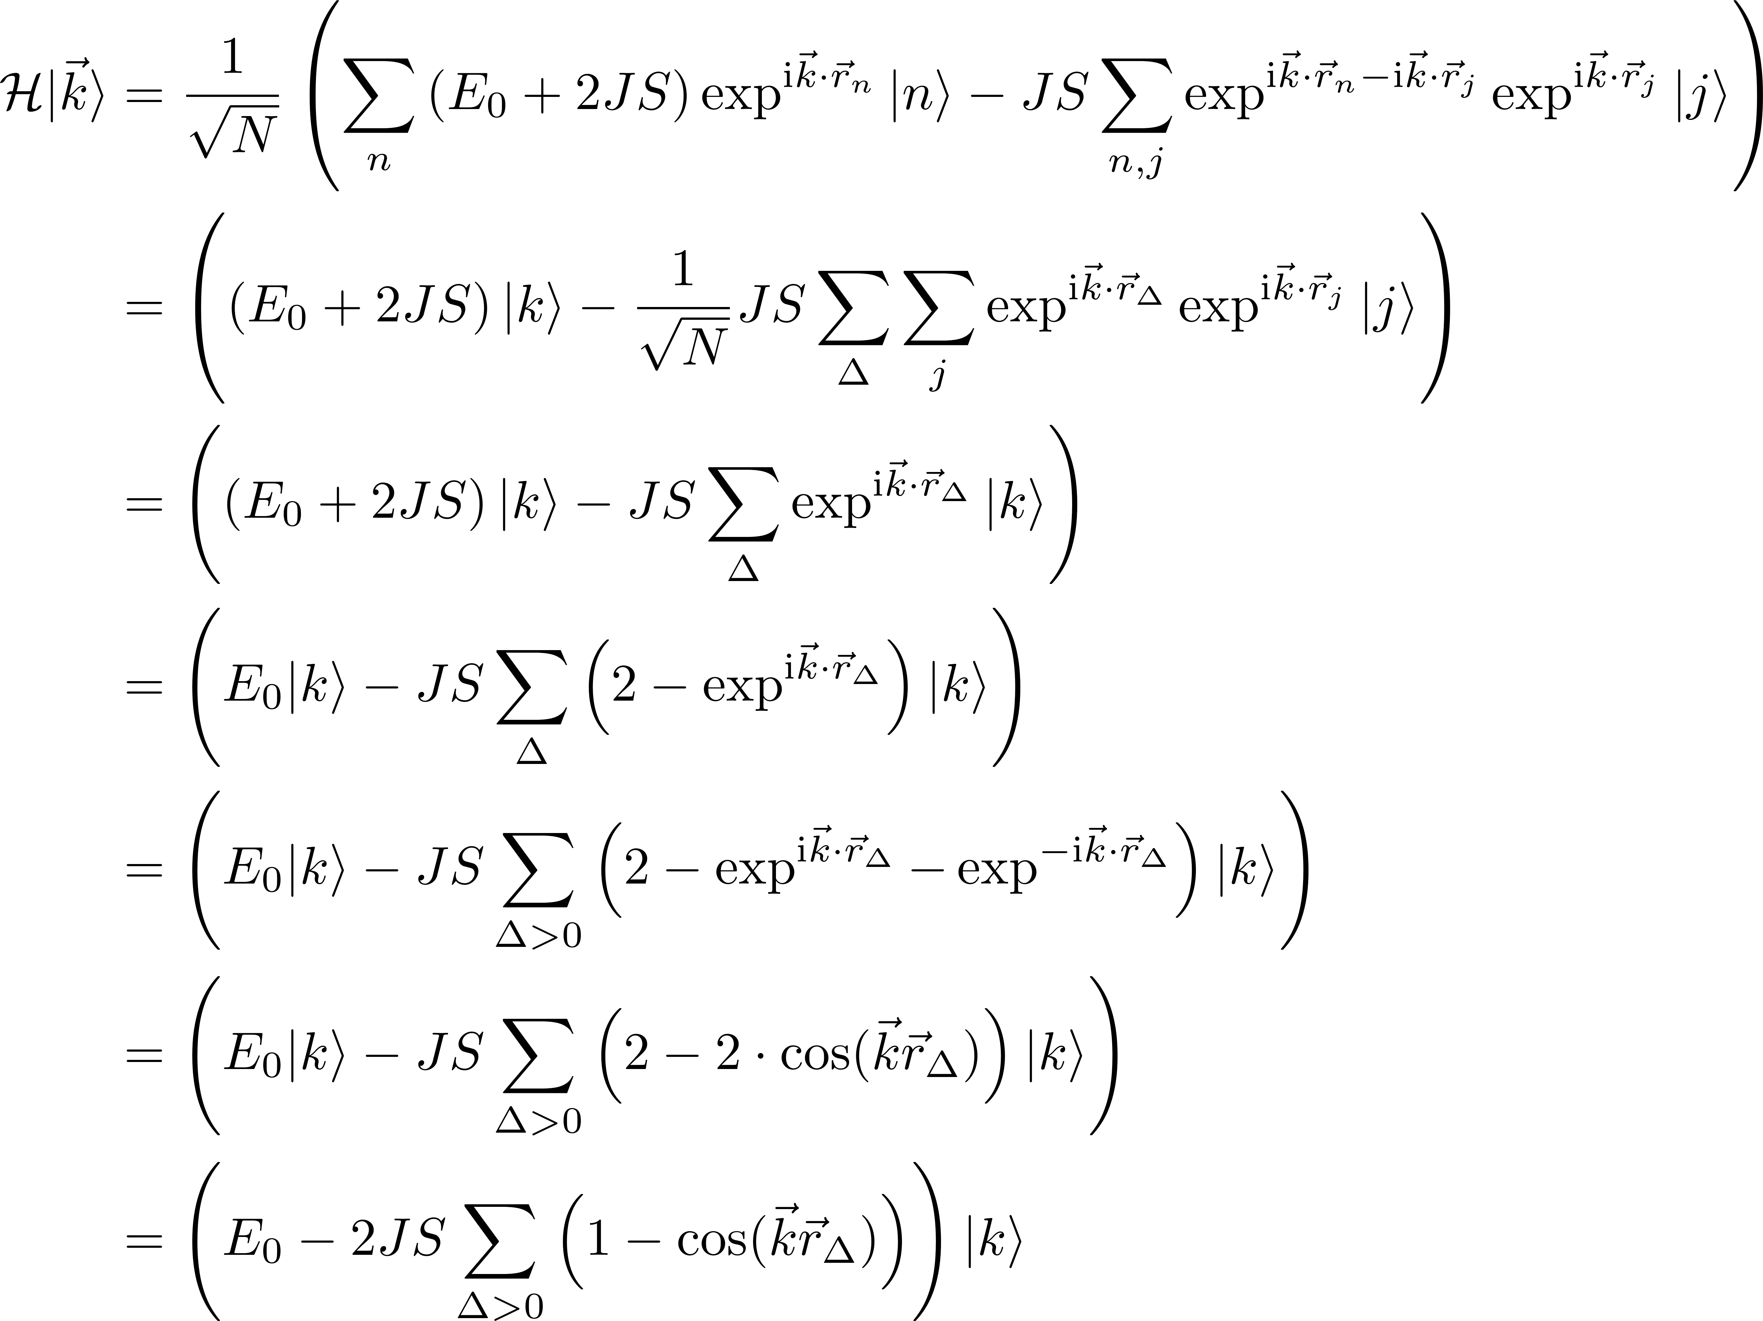
Heisenberg Hamiltonian
Ferromagnetic groundstate
We can also find this using a semiclassical
calculation
What we just calculated is the Dispersion relation
For a linear chain with NN this
Simplifies to removal of sum

Slide 18
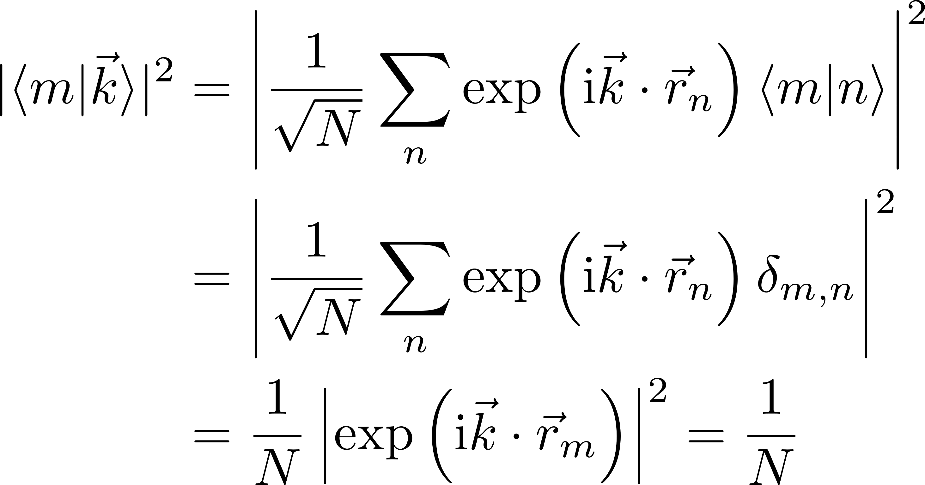
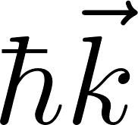
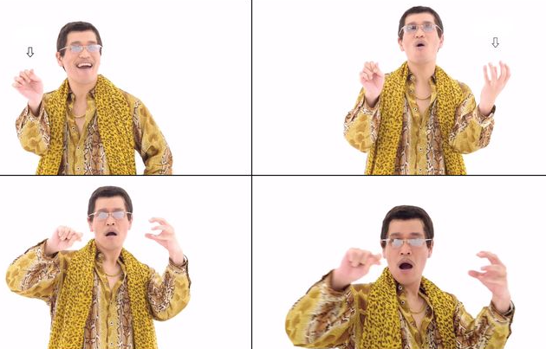
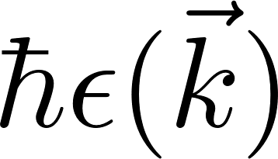
Recap
What is this eigenstate
Delocalization of a “flipped” spin over all sites
Hence a collective excitation of the system
By comparison to phonons:
-Well defined momentum
-Energy
The probability to find the excitation at any site m is 1/N
One magnon reduces magnetization by 1 S -> integer spin -> Boson
Magnetic
Boson
Quasiparticle
Magnon

Slide 19
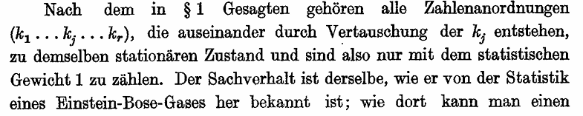
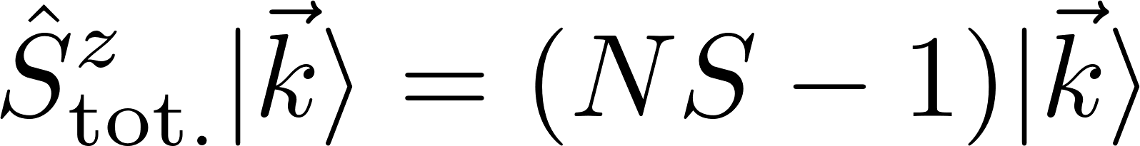
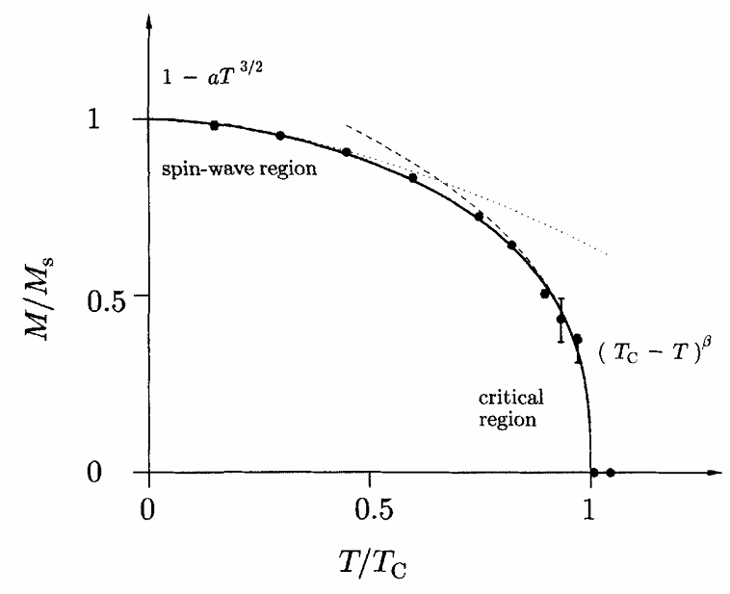
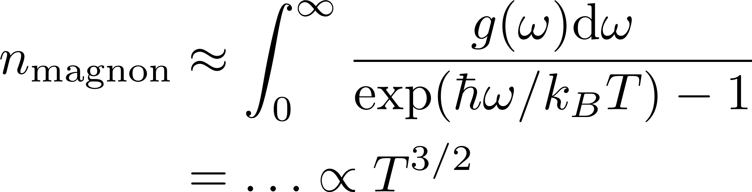
Magnons as Bosons
Thermodynamical treatment
Since it is a boson it must fulfill Bose-Einstein-statistic
F.Bloch. Z.Physik 61, 206-219 (1930)
S.Blundell, Magnetism in Condensed matter (2000)

Slide 20
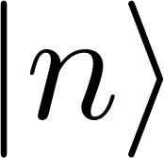
Spin-Boson Transformation
How to describe Magnons
The spin operators are fermionic
Magnons are bosonic
Search transformation that writes the ang. Moment. Operators as bosonic creation and annihilation operators
Alternative approach would be to solve the LLG (analytically or numerically)
Holstein-Primakoff representation
Or Schwinger representation
Or Dyson–Maleev representation,
Conditions
The transformation needs to be Hermitian, raising and lowering operators written as creation and annihilation boson operators need to be Hermitian conjugate from each other
The transformation must be unitary to preserve the commutation relations between the spin operators.
Must satisfy the equality between the matrix elements of the spin operators on |0> and the bosons on |n>
E.Rastelli, Statistical Mechanics of Magnetic Excitations (2013)

Slide 21
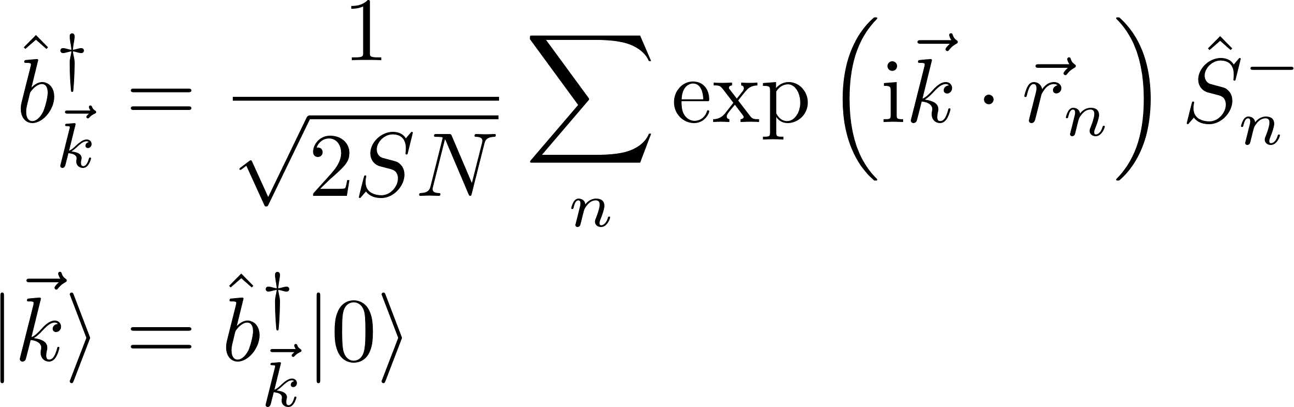
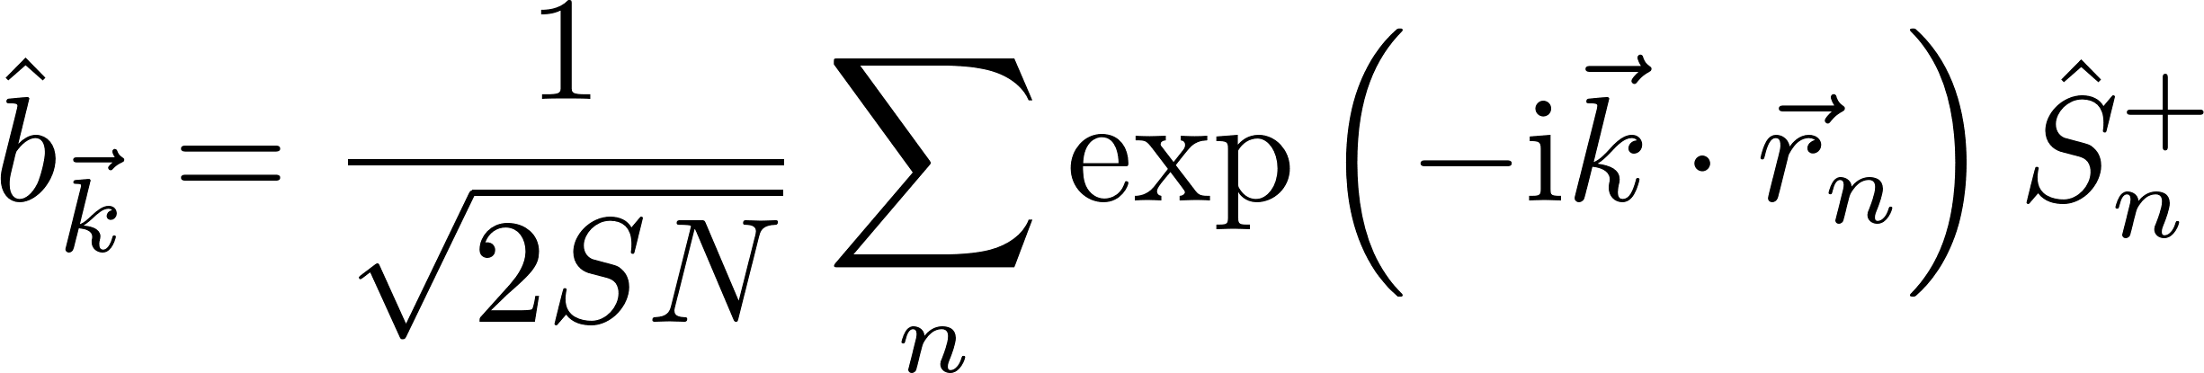

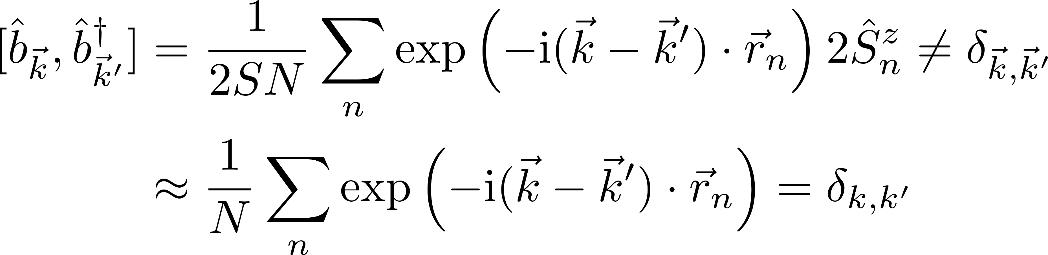
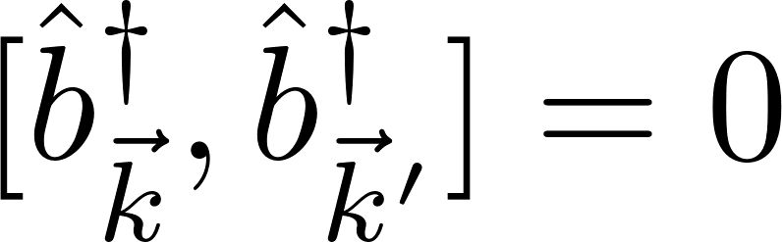
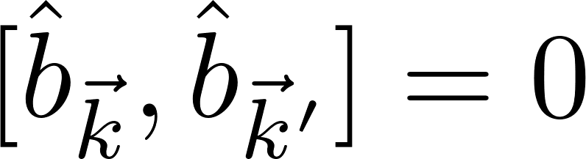
Simple Spin-Boson Transformation
Direct attempt
For this we will look at an operator b that can form our one magnon state
This operator does not fulfill the Boson commutation relations, but is close for small excitation

Slide 22
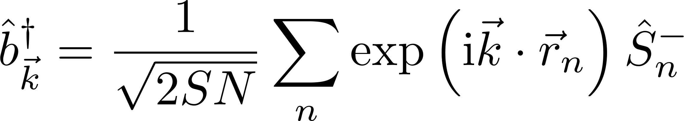
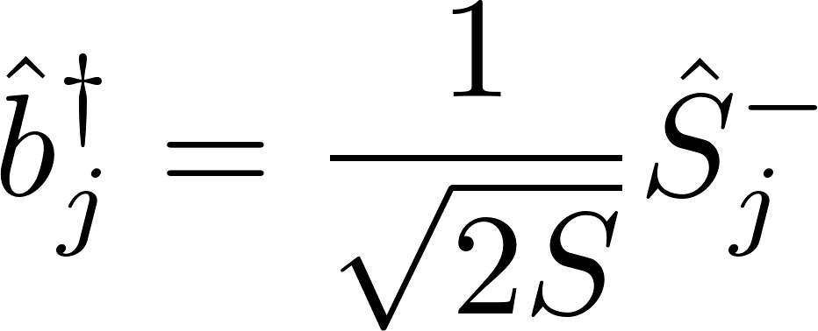
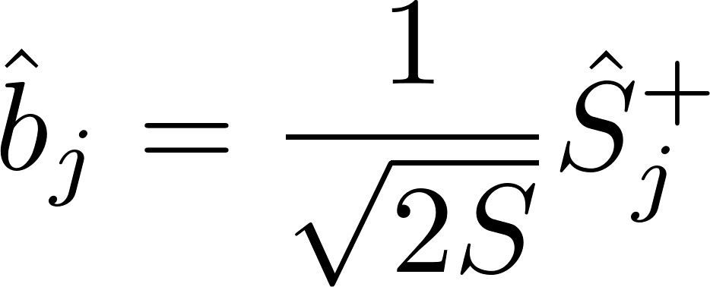
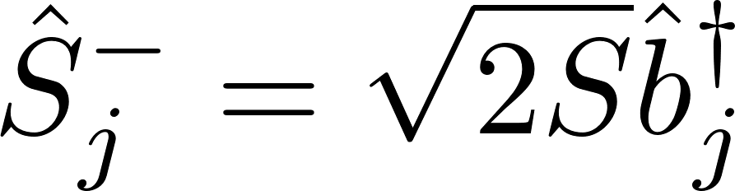
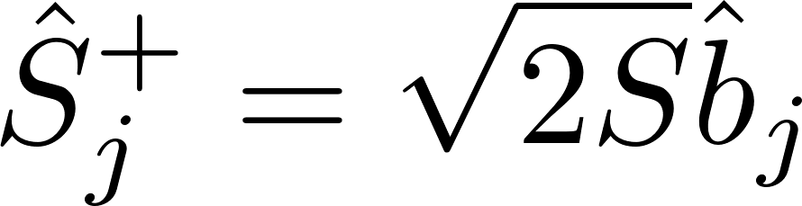
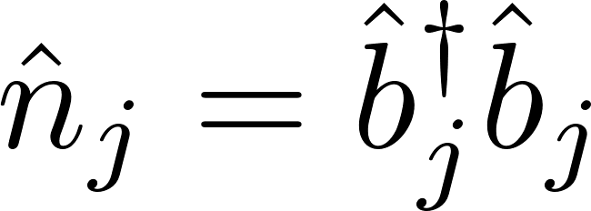
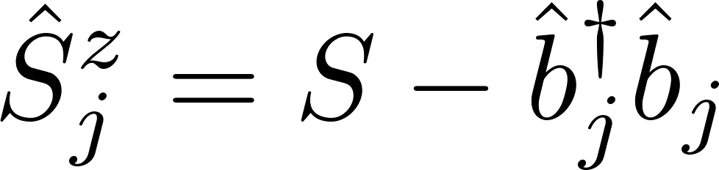
Simple Spin-Boson Transformation
Direct attempt
For this we will look at an operator b that can form our one magnon state
This operator does not fulfill the Boson commutation relations, but is close for small excitation
Fourier transform back to lattice operators
This we know as the number
of bosons/magnons.
We also know a magnon
Reduces the z-comp of
The magnetization
Hence we can conclude

Slide 23
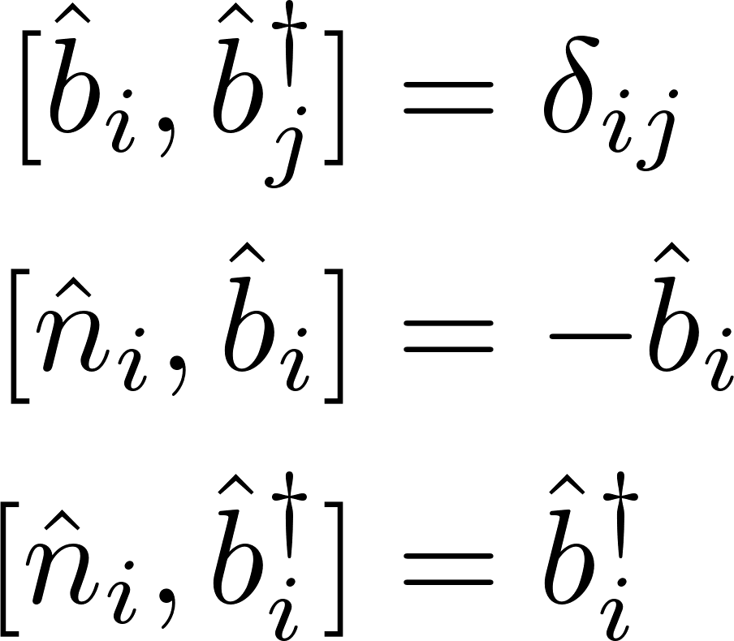
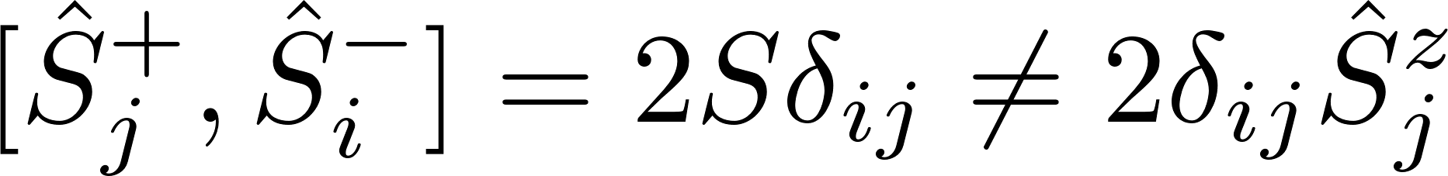
Simple Spin-Boson Transformation
Direct attempt
For this we will look at an operator b that can form our one magnon state
This operator does not fulfill the Boson commutation relations, but is close for small excitation
This means we can search for a correction of those terms
Fourier transform back to lattice operators
using
we find

Slide 24



Holstein-Primakoff(HP)
More sophisticated attempt
HP framework is a powerful method for calculating dispersions and higher order interactions
We will do it for a ferromagnetic system.
T-Holstein, H.Primakoff PR 58, 1098, (1940)

Slide 25


Holstein-Primakoff
Not so sophisticated anymore
Only do linear Spin-Wave theory using only the linearized HP
Want to express the Hamiltonian
Linearized form

Slide 26

Holstein-Primakoff
We want to express the Hamiltonian
These would be magnon-magnon interactions

Slide 27


Holstein-Primakoff
We want to express the Hamiltonian
What can we do with this expression?
We can look at the time evolution of an operator
Problem: coupling between all sites practically unsolvable for real systems

Slide 28




Holstein-Primakoff
We want to express the Hamiltonian
Want to express the Hamiltonian
What can we do with this expression.
We can look at the time evolution of an operator
Going to Fourierspace
Using the lattice Fourier transformation
And the time evolution
Now we can plug in

Slide 29


Holstein-Primakoff
Going to Fourierspace
Using the lattice Fourier transformation
And the time evolution

Slide 30





Holstein-Primakoff
Going to Fourierspace
Using the lattice Fourier trafo
And the time evolution

Slide 31



Holstein-Primakoff
Going to Fourierspace
Using the lattice Fourier trafo
And the time evolution
Now we can plug in
S.Blundell, Magnetism in Condensed matter (2000)
Now we can understand why the average we calculated earlier was 0

Slide 32



Visualising a Magnon
Numerical methods
Based on the Lamor-frequency we can numerically integrate a system of spins using the Landau Lifshitz Gilbert equation.
Time integration done with Heun’s methods
With this method one could also determine the dispersion relation
Additional property is the damping

Slide 33


Outlook
What is the research doing
With this we can easily obtain highly interesting dispersion relations.
Can be used for computing, without energy loss through Joule heating
This is ongoing research in
Spin wave diodes
Spin wave transitors
The most modern research even includes Altermagnets, which have distinct symmetry enforced properties regarding the dispersion in different directions
Topological magnons
Squezzed magnons
J.Lan et.al. PRX 5, 041049, (2015)
J.Lan et.al. PRX 5, 041049, (2015)
Add cool sources here et.al. Nature C. 5, 4700, (2014)
A.Chumak et.al. Nature C. 5, 4700, (2014)

Slide 34
Weiss-Model eines Ferromagneten
Kritik
Selbst bei seiner Veröffentlichung bemängelt er die unphysikalische Größe des Feldes
„Das Feld [der Atome] ist jedoch mehr als tausendmal schwächer als das Molekularfeld […]. Diese Interpretationsschwierigkeit [soll] weniger als Einwand denn als Hinweis für die Suche nach neuen Hypothesen über den Aufbau des Atoms angesehen werden […].“
Model war dennoch auf den Prinzipien der statistischen Physik begründet und „formal befriedigend“.(Heisenberg)
Model war erfolgreich, nur die großen Felder sorgten für Unmut.
Heisenbergs Lösung
Etwa 30 Jahre später konnte Heisenberg die Probleme mit Hilfe der Austauschwechselwirkung lösen
Diese wollen wir nun in Teilen herleiten

Slide 35





Heisenbergs Theorie des Ferromagnetismus
Heisenbergs Lösung
Etwa 30 Jahre später konnte Heisenberg die Probleme mit Hilfe der Austauschwechselwirkung lösen
Diese wollen wir nun in Teilen herleiten
Betrachten wir zwei Elektronen (eines Atoms)
Wir definieren qi = ri,si mit

Slide 36
Heisenbergs Theorie des Ferromagnetismus
Heisenbergs Lösung
Etwa 20 Jahre später konnte Heisenberg die Probleme mit Hilfe der Austauschwechselwirkung lösen
Diese wollen wir nun in Teilen herleiten
Betrachten wir zwei Elektronen (eines Atoms)

Slide 37

Heisenbergs Theorie des Ferromagnetismus
Heisenbergs Lösung
Aufteilen der Wellenfunktion in einen Orts-teil und einen Spin-teil
Psi (q_1,q_2) = Phi (r_1,r_2) * xi (s_1,s
Dies ist noch kein physikalischer Zustand
Muss noch symmetrisiert werden
Elektronen => Antisymmetrisierung

Slide 38









Heisenbergs Theorie des Ferromagnetismus
Heisenbergs Lösung
Aufteilen der Wellenfunktion in einen Orts-teil und einen Spin-teil
Psi(q_1,q_2) = psi_1(q_1) * psi_2(q_2)
Dies ist noch kein physikalischer Zustand
Muss noch symmetrisiert werden
Elektronen => Antisymmetrisierung
Daraus folgen zwei Fälle
Phi (r_1,r_2) =
r
S_{z}
S²
S₁S₂
1
1
$$\frac{1}{4}$$
Triplett
(sym.)
0
1
$$\frac{1}{4}$$
-1
1
$$\frac{1}{4}$$
Singlett
(asym.)
0
0
$$−\frac{3}{4}$$
Notes:
Warum net |11> und |10>, weil man gerne eine Basis hat die den Gesamtspin und S^2 und S_z diagonalisiert und |10> ist kein EZ von S^2 ist

Slide 39





Heisenbergs Theorie des Ferromagnetismus
Heisenbergs Lösung
Aufteilen der Wellenfunktion in einen Orts-teil und einen Spin-teil
Psi(q_1,q_2) = psi_1(q_1) * psi_2(q_2)
Dies ist noch kein physikalischer Zustand
Muss noch symmetrisiert werden
Elektronen => Antisymmetrisierung
Daraus folgen zwei Fälle
Phi (r_1,r_2) =
r
S_{z}
S²
S₁S₂
1
1
$$\frac{1}{4}$$
Triplett
(sym.)
0
1
$$\frac{1}{4}$$
-1
1
$$\frac{1}{4}$$
Singlett
(asym.)
0
0
$$−\frac{3}{4}$$
Notes:
Warum net |11> und |10>, weil man gerne eine Basis hat die den Gesamtspin und S^2 und S_z diagonalisiert und |10> ist kein EZ von S^2 ist

Slide 40




Heisenbergs Theorie des Ferromagnetismus
Heisenbergs Lösung
Hamiltonian
t
2 „nur“ eine Coulomb Wechselwirkung
Gesamtenergie
T
r
S_{z}
S²
S₁S₂
1
1
$$\frac{1}{4}$$
Triplett
(sym.)
0
1
$$\frac{1}{4}$$
-1
1
$$\frac{1}{4}$$
Singlett
(asym.)
0
0
$$−\frac{3}{4}$$
Notes:
Warum net |11> und |10>, weil man gerne eine Basis hat die den Gesamtspin und S^2 und S_z diagonalisiert und |10> ist kein EZ von S^2 ist

Slide 41





Heisenbergs Theorie des Ferromagnetismus
Heisenbergs Lösung
Hamiltonian
t
2 „nur“ eine Coulomb Wechselwirkung
Gesamtenergie
T
r
S_{z}
S²
S₁S₂
1
1
$$\frac{1}{4}$$
Triplett
(sym.)
0
1
$$\frac{1}{4}$$
-1
1
$$\frac{1}{4}$$
Singlett
(asym.)
0
0
$$−\frac{3}{4}$$
S.Chikazumi Physics of Ferromagnetism (2009)

Slide 42
Heisenbergs Theorie des Ferromagnetismus
Heisenbergs Lösung
Ergebnis und Interpretation
t
Gibt eine Energiedifferenz zwischen dem Singlett und dem Triplett Zustand basierend auf der Coulombenergie und der asymmetrischen Wellenfunktion.
Abhängig vom Überlapp der Wellenfunktionen
Eisen/Nickel-Salz Lösungen sind nicht ferromagnetisch
Je nach Situation ist entweder der Triplett oder der Singlett Zustand energetisch günstiger
S_{z}
S²
S₁S₂
1
1
$$\frac{1}{4}$$
Triplett
(sym.)
0
1
$$\frac{1}{4}$$
-1
1
$$\frac{1}{4}$$
W.Heisenberg Z.Physik 49, 619-636, (1928)
Singlett
(asym.)
0
0
$$−\frac{3}{4}$$

Slide 43




Heisenbergs Theorie des Ferromagnetismus
Heisenbergs Lösung
Ergebnis und Interpretation
tt
Konstruktion eines „effektiven Hamiltonian“:
Zur Unterscheidung von T u. S geht sowohl S² und S₁S₂
S_{z}
S²
S₁S₂
1
1
$$\frac{1}{4}$$
Triplett
(sym.)
0
1
$$\frac{1}{4}$$
-1
1
$$\frac{1}{4}$$
Singlett
(asym.)
0
0
$$−\frac{3}{4}$$

Slide 44


Heisenbergs Theorie des Ferromagnetismus
Heisenbergs Lösung
Ergebnis und Interpretation
tt
Konstruktion eines „effektiven Hamiltonian“:
Zur Unterscheidung von T u. S geht sowohl S² und S₁S₂
4
5
6
S_{z}
S²
S₁S₂
1
1
$$\frac{1}{4}$$
Triplett
(sym.)
0
1
$$\frac{1}{4}$$
-1
1
$$\frac{1}{4}$$
Singlett
(asym.)
0
0
$$−\frac{3}{4}$$

Slide 45

Heisenbergs Theorie des Ferromagnetismus
Heisenbergs Lösung
Ergebnis und Interpretation
ttt
Konstruktion eines „effektiven Hamiltonian“:
4
S_{z}
S²
S₁S₂
1
1
$$\frac{1}{4}$$
Triplett
(sym.)
0
1
$$\frac{1}{4}$$
-1
1
$$\frac{1}{4}$$
Singlett
(asym.)
0
0
$$−\frac{3}{4}$$

Slide 46

Heisenbergs Theorie des Ferromagnetismus
Heisenbergs Lösung
Ergebnis und Interpretation
tt
Konstruktion eines „effektiven Hamiltonian“:
4
S_{z}
S²
S₁S₂
1
1
$$\frac{1}{4}$$
Triplett
(sym.)
0
1
$$\frac{1}{4}$$
-1
1
$$\frac{1}{4}$$
Singlett
(asym.)
0
0
$$−\frac{3}{4}$$

Slide 47


Heisenbergs Theorie des Ferromagnetismus
Heisenbergs Lösung
Ergebnis und Interpretation
tt
Konstruktion eines „effektiven Hamiltonian“:
4
Obacht mit dem Vorzeichen und der 2
Semiklassische Näherung
Ttt
t
S_{z}
S²
S₁S₂
1
1
$$\frac{1}{4}$$
Triplett
(sym.)
0
1
$$\frac{1}{4}$$
-1
1
$$\frac{1}{4}$$
Singlett
(asym.)
0
0
$$−\frac{3}{4}$$

Slide 48






Heisenbergs Theorie des Ferromagnetismus
Heisenbergs Erweiterung
Er
„Beweis durch Simulation“
Erfolge
Luis Neél verwendete das Heisenberg Modell zur Entdeckung/Beschreibung von Antiferro-und Ferrimagnetismus.
Simulationen/Berechnungen von Magnonen/Dispersionen
Aktuelle Forschung zu (gequetschten) Magnonen
Forschungsgebiet der Spintronik
Nicht nur direkte Wechselwirkung
S_{z}
S²
S₁S₂
W.Heisenberg Z.Physik 49, 619-636, (1928)
1
1
$$\frac{1}{4}$$
L. Néel An. de phys. 12, 137-198 (1948)
0
1
$$\frac{1}{4}$$
Triplett
(sym.)
-1
1
$$\frac{1}{4}$$
Singlett
(asym.)
0
0
$$−\frac{3}{4}$$

Slide 49





Weitere Arten von magnetischer Ordnung
Ferrimagnete (1930er)
Antiferromagnete mit unterschiedlicher Magnetisierung für verschiedene Untergitter
Helimagnetismus (1959)
Spin Glässer(1973)
Zufälliges aber kooperatives Einfrieren von Spins
Frustrierter Magnetismus (1950-77)
Kollinear und Nicht-kollinear
Wikipedia.com
L. Néel An. de phys. 12, 137-198 (1948)
N.Jiang et al. Nature 11,1601 (2020)
A. Yoshimori J. Phys. Soc. Jpn. 14, 807-821 (1959)
Obacht
Pfeildarstellung der Spins ist semi-klassisch. Stets beachten dass es sich um quantenmechansiche Magnetisierungsdichten handelt.
D.Sherrington et al. PRL 35,26 (1975)
Wikipedia.com
G. Toulouse, Commun. Phys. 2, 115 (1977).
Fkf.mpg.de

Slide 50







NEWSFLASH
20.02.24
28.02.24
22.02.24

Slide 51
Woher kommt die Aufruhr?
Hall Effekt mit B-Feld
Mit B-Feld bereits bekannt
B
U_{Hall}
0
I
I
Notes:
Symmetrien sind in der Welt der Magnete sehr wichtig da sehr viele eigenschaften und Phänomene durch Symmetrien erklärt werden können

Slide 52
Woher kommt die Aufruhr?
Hall Effekt mit B-Feld
Mit B-Feld bereits bekannt
U_{Hall}
0
I
I
Notes:
Symmetrien sind in der Welt der Magnete sehr wichtig da sehr viele eigenschaften und Phänomene durch Symmetrien erklärt werden können

Slide 53

Woher kommt die Aufruhr?
Hall Effekt mit B-Feld
Mit B-Feld bereits bekannt
Anormaler Hall Effekt
Kein externes Feld B = 0
FM:
M
U_{Hall}
0
I
FM
I
Notes:
Symmetrien sind in der Welt der Magnete sehr wichtig da sehr viele eigenschaften und Phänomene durch Symmetrien erklärt werden können

Slide 54

Woher kommt die Aufruhr?
Hall Effekt mit B-Feld
Mit B-Feld bereits bekannt
Anormaler Hall Effekt
Kein externes Feld B = 0
FM:
AFM:
U_{Hall}
0
I
AFM
I
Notes:
Symmetrien sind in der Welt der Magnete sehr wichtig da sehr viele eigenschaften und Phänomene durch Symmetrien erklärt werden können

Slide 55

Woher kommt die Aufruhr?
Hall Effekt mit B-Feld
Mit B-Feld bereits bekannt
Anormaler Hall Effekt
Kein externes Feld B = 0
FM:
AFM:
??:
(in manchen Richtungen)
U_{Hall}
0
I
??
H. Reichlova et al. arXiv:2012.15651
I
Notes:
Symmetrien sind in der Welt der Magnete sehr wichtig da sehr viele eigenschaften und Phänomene durch Symmetrien erklärt werden können

Slide 56


Symmetrien
Zeitumkehroperator
Gegeben durch den Operator
Angewandt auf ein paar bekannte Größen
Notes:
Symmetrien sind in der Welt der Magnete sehr wichtig da sehr viele eigenschaften und Phänomene durch Symmetrien erklärt werden können

Slide 57
Symmetrien
Zeitumkehroperator
Gegeben durch den Operator
Angewandt auf ein paar bekannte Größen
Anschauung
Vorstellung von Ørsted (Uhlenbeck-Goudsmith)
e⁻ haben eine Ausdehnung
e⁻ rotieren um eigene Achse
Daraus folgt magnetisches Moment(Spin)
Zeitumkehr bedeutet nun dass die Rotationsrichtung umgekehrt wird
Folglich auch das magnetische Moment(Spin)
Notes:
Symmetrien sind in der Welt der Magnete sehr wichtig da sehr viele eigenschaften und Phänomene durch Symmetrien erklärt werden können

Slide 58

Symmetrien
Zeitumkehroperator
Gegeben durch den Operator
Angewandt auf ein paar bekannte Größen
Spin-Gruppen
Eine Symmetrie stellen wir da durch
Spin-Raum Gitter-Raum
Frage zur Klassifizierung: Kann eine Gittertransformation die Zeitumkehr aufheben?
L.Šmejkal et al. PRX 12, 031042 (2022)
L.Šmejkal et al. PRX 12, 031042 (2022)
Notes:
Symmetrien sind in der Welt der Magnete sehr wichtig da sehr viele eigenschaften und Phänomene durch Symmetrien erklärt werden können

Slide 59

Phasen des Magnetismus
Frage zur Klassifizierung: Kann eine Gittertransformation die Zeitumkehr aufheben?
Ferromagnetismus
Starke Magnetisierung

Slide 60

Phasen des Magnetismus
Frage zur Klassifizierung: Kann eine Gittertransformation die Zeitumkehr aufheben?
Ferromagnetismus: Nein
Starke Magnetisierung
Folge: Bandaufspaltung
Keine Zeitumkehrsymmetrie
L.Šmejkal et al. PRX 12, 040501 (2022)

Slide 61
Phasen des Magnetismus
Frage zur Klassifizierung: Kann eine Gittertransformation die Zeitumkehr aufheben?
Antiferromagnetismus
Keine Magnetisierung

Slide 62



Phasen des Magnetismus
Frage zur Klassifizierung: Kann eine Gittertransformation die Zeitumkehr aufheben?
Antiferromagnetismus:Ja
Keine Magnetisierung
Folge: Bandentartung
Symmetrien: Zeitumkehr + Translation
Zeitumkehr + Inversion
(Zeitumkehrsymmetrie)
L.Šmejkal et al. PRX 12, 040501 (2022)
Translation T
des Gitters

Slide 63
Phasen des Magnetismus
Frage zur Klassifizierung: Kann eine Gittertransformation die Zeitumkehr aufheben?
Altermagnetismus
Keine Magnetisierung

Slide 64


Phasen des Magnetismus
Frage zur Klassifizierung: Kann eine Gittertransformation die Zeitumkehr aufheben?
Altermagnetismus: Ja
Keine Magnetisierung
Folge: Bandaufspaltung?
Symmetrien: Zeitumkehr + Rotation
Keine Zeitumkehrsymmetrie
L.Šmejkal et al. PRX 12, 040501 (2022)
Rotation A
des Gitters

Slide 65
Phasen des Magnetismus
Frage zur Klassifizierung: Kann eine Gittersymmetrie die Zeitumkehr aufheben?
Antiferromagnetismus
Keine Magnetisierung

Slide 66
Phasen des Magnetismus
Ferromagnetismus
Starke Magnetisierung
Keine Zeitumkehrsymmetrie
Magnetisierung als Ordnungsparameter
Spin-polarisation im k-Raum
Isotrop
„Spin-splitting“ (magneto transport effects).
Elektronische Bandeffekte
Antiferromagnetismus
Keine effektive Magnetisierung
Kompensierende Ordnung
Zeitumkehrsymmetrie
Keine spin-polarisation im k-Raum

Slide 67
Phasen des Magnetismus
Ferromagnetismus
Starke Magnetisierung
Keine Time-reversal symmetry
Magnetisierung als Ordnungsparameter
Spin-polarisation im k-Raum
Isotrop
„Spin-splitting“ (magneto transport effects).
Elektronische Bandeffekte
Antiferromagnetismus
Keine effektive Magnetisierung
Kompensierende Ordnung
Time-reversal symmetry
Keine Spin-polarisation im k-Raum
Altermagnetismus
Keine effektive Magnetisierung
Keine Time-reversal symmetry
Spin-polarisation im k-Raum
„Spin-splitting“ (magneto transport effects).
Elektronische Bandeffekte
Zunächst als unkonventionelle AFM/FMs bezeichnet

Slide 68






Symmetrie Beschreibung der Phasen
Ferromagnetismus
Spin-Gruppe:
Antiferromagnetismus
Spin-Gruppe:
Altermagnetismus
Spin-Gruppe:
L.Šmejkal et al. PRX 12, 040501 (2022)
L.Šmejkal et al. PRX 12, 031042 (2022)

Slide 69
Symmetrie Beschreibung der Phasen
Ferromagnetismus
Spin-Gruppe:
Magnetisierung
Isotrope aufgeteilte Energiebänder
Antiferromagnetismus
Spin-Gruppe:
Keine Magnetisierung
Isotrope entartete Energiebänder
(Im nichtrelativistischen Limit)
Altermagnetismus
Spin-Gruppe:
Keine Magnetisierung
Alternierende Spin-Polarisation
Im k- und r-Raum
Gleichbesetze und aufgeteilte Up u. Down Bänder
(Im nichtrelativistischen Limit)
L.Šmejkal et al. PRX 12, 040501 (2022)
L.Šmejkal et al. PRX 12, 031042 (2022)

Slide 70
Symmetrie Beschreibung der Phasen
Ferromagnetismus
Charakterisiert durch ein Spin Gitter
Isotrope Energiebänder
Antiferromagnetismus
Beschrieben durch zwei entgegengesetzte Spin Gitter verbunden durch Translations oder Inversions Symmetrie
Entartete Energiebänder
Im Limit von verschwindender Spin-Orbital-Kopplung
Altermagnetismus
Beschrieben durch zwei entgegengesetzte Spin Gitter verbunden nur durch Rotations Symmetrie
Alternierende Spin-Polarisation
Im k- und r-Raum
Gleichbesetze und aufgeteilte Up u. Down Bänder
Im Limit SOK -> 0

Slide 71
Eigenschaften der Phasen
Ferromagnetismus
Starke Magnetisierung
Keine Zeitumkehrsymmetrie
Magnetisierung als Ordnungsparameter
Spin-polarisation im k-Raum
Isotrop
„Spin-splitting“ (magneto transport effects).
Elektronische Bandeffekte
Antiferromagnetismus
Keine effektive Magnetisierung
Kompensierende Ordnung
Zeitumkehrsymmetrie
Keine Spin-polarisation im k-Raum
Altermagnetismus
Keine effektive Magnetisierung
Keine Zeitumkehrsymmetrie
Spin-polarisation im k-Raum
„Spin-splitting“ (magneto transport effects).
Elektronische Bandeffekte
Zunächst als unkonventionelle AFM/FMs bezeichnet

Slide 72

Altermagnetismus
Analogie
Bereits 2009 wurden d-wellen für Magnete aus einer Analogie zu Supraleitern vorhergesagt
Weitere Eigenschaften
AHE, wegen aufgeteilter Bänder
GMR, TMR
(Beachtung der nichtmagnetischen Atome für die Symmetrien)
Robuste Zustände

Slide 73

Altermagnetismus
Vorteile der Beschreibung
Altermagnetische Spin Separation ist nur schwach von der relativistischen Spin-Orbit-Kopplung abhängig
Nicht relativistisch
Spin bleibt eine gute Quantenzahl

Slide 74
Altermagnetismus
Erkennungsmerkmale
Regeln zur Identifizierung von AM
Gerade Anzahl magnetischer Atome in der EZ
Keine Inversionsymmetrie zwischen magnetischen Atomen der Untergitter
Untergitter durch kristallographische Rotationen verbunden
L.Šmejkal et al. PRX 12, 040501 (2022)
L.Šmejkal et al. PRX 12, 040501 (2022)

Slide 75
Symmetrie Beschreibung der Phasen
Ferromagnetismus
Spin-Gruppe:
Magnetisierung
Isotrope aufgeteilte Energiebänder
Magnet-Transport-Effekte
Antiferromagnetismus
Spin-Gruppe:
Keine Magnetisierung
Robust zu externen Felder
Keine Streufelder
Isotrope entartete Energiebänder
(Im nichtrelativistischen Limit)
Altermagnetismus
Spin-Gruppe:
Keine Magnetisierung
Alternierende Spin-Polarisation
Im k- und r-Raum
Gleichbesetze und aufgeteilte Up u. Down Bänder
(Im nichtrelativistischen Limit)
L.Šmejkal et al. PRX 12, 040501 (2022)
L.Šmejkal et al. PRX 12, 031042 (2022)

Slide 76


Altermagnetismus
Vorteile/Einfluss
Anomaler Hall Effekt/GMR/TMR
Robust, weil keine Magnetisierung
keine Streumagentisierung (aufwendiges SAFS(GMR-Stacks) im Moment)
Spinwellen im THz-Bereich
Spin Dynamik im ps-Bereich (FM μs-Bereich)
„einfache“ Symmetrie Klassifizierung erlaubt Folgerung der beobachteten Eigenschaften
Relativistische Effekt nicht nötig aber addierbar
L.Šmejkal et al. PRX 12, 040501 (2022)
R.A.Duine et al. Nature 14, 217-219 (2018)

Slide 77

Altermagnetismus
Ausblick
L.Šmejkal et al. PRX 12, 040501 (2022)

